Slide 1
مقارنة بين البحث الكمي والبحث الكيفي والمختلط
1

Slide 2
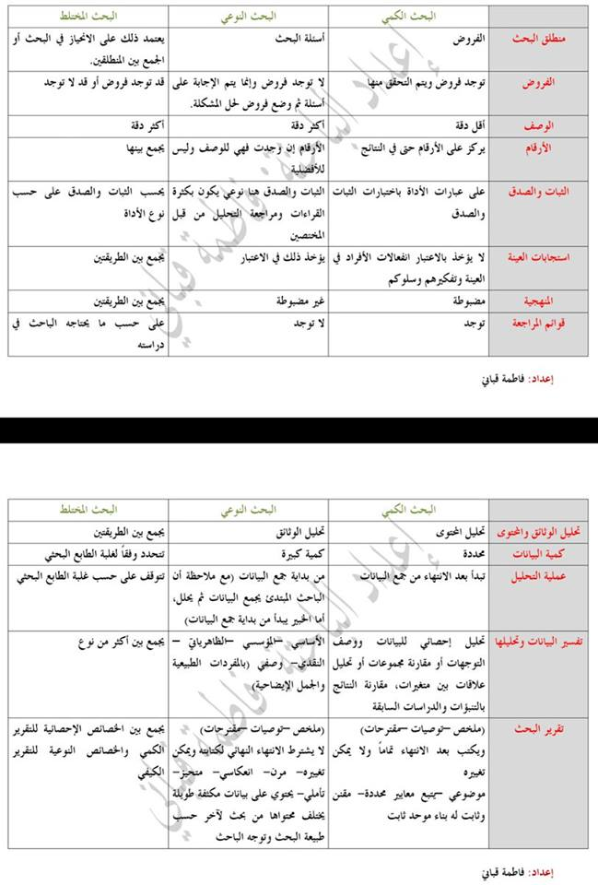
2

Slide 3
3

